Slide 1
Machine Learning WS 21/22
Team 16
Jonas Dornbusch, Nina Wicht, Max Levermann

Slide 2
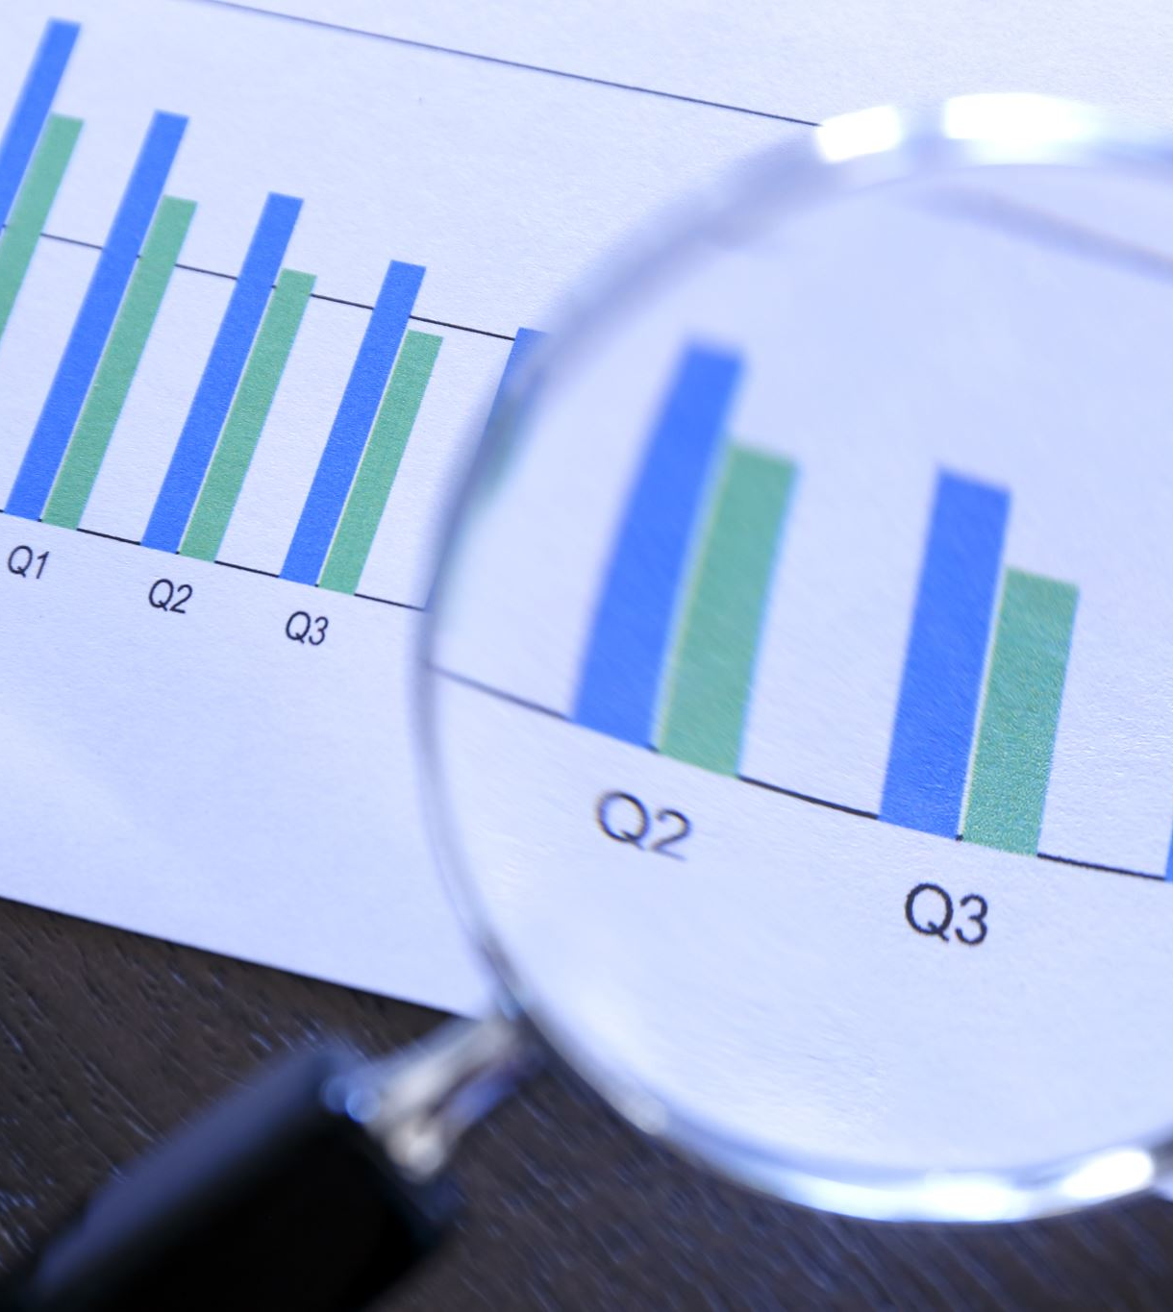
Übersicht
Feature Engineering
Auswahl von MediaPipe Features
Temporale Features
Gestenspezifische Features
Präsentator-Kamera-Distanz
Hyperparameter Tuning
Random Search
Visualisierungen verschiedener Parameter

Slide 3
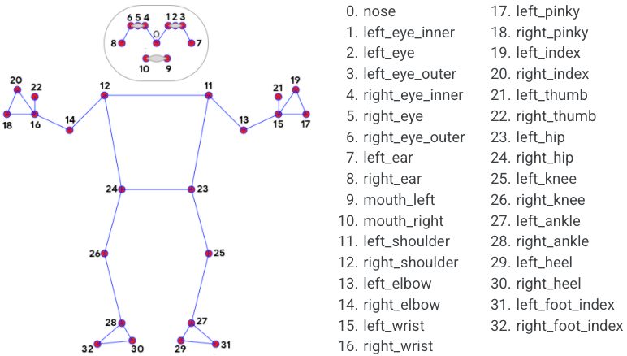
Auswahl von MediaPipe Features
Handgelenk und Ellenbogen für Bewegungen mit Armen
Schultern und Hüfte zur Bestimmung der Körpergröße
Unterkörper, Gesicht und Finger weniger ausschlaggebend
Ohne Confidence und z - Werte
Abbildung 1: https://google.github.io/mediapipe/images/mobile/pose_tracking_full_body_landmarks.png

Slide 4
Einführung temporaler Features
Problem:
MediaPipe Features (Körperpunkte) zeitunabhängig, Gesten nicht
Genereller Ansatz:
Zeitfenster (Gruppen aufeinanderfolgender Frames)
Differenzen von Körperpunkten zwischen ausgewählten Zeitpunkten
→ Fenstergröße Hyperparameter
t - n | t – n + 1 | … | … | … | t - 2 | t - 1 | t

Slide 5
Framerate
Schwierigkeiten:
1) Framerate abhängig von Kameraeinstellung
2) Variable Framerate im Live Mode
3) Performanz der Anwendung reicht nicht für Verarbeitung aller Frames in Echtzeit (Live Mode)
1) & 2): Feste, konstante Framerate der Inputdaten
Aufnahme der Trainings-, Validierungs- und Testvideos mit 30 fps
Lineare Interpolation der MediaPipe Features im Live Mode auf 30 fps
3): Verschiedene Netze: Verarbeitung jedes n-ten Frames
n Hyperparameter
Netze mit unterschiedlichem n für unterschiedliche PC-Leistungen
Standard-PC: n = 2
→ Frame-Schema [1, 0, 1, 0, 1, 0, 1, 0, 1] (Fenstergröße 10)
→ Vorhersage auf 15 fps

Slide 6
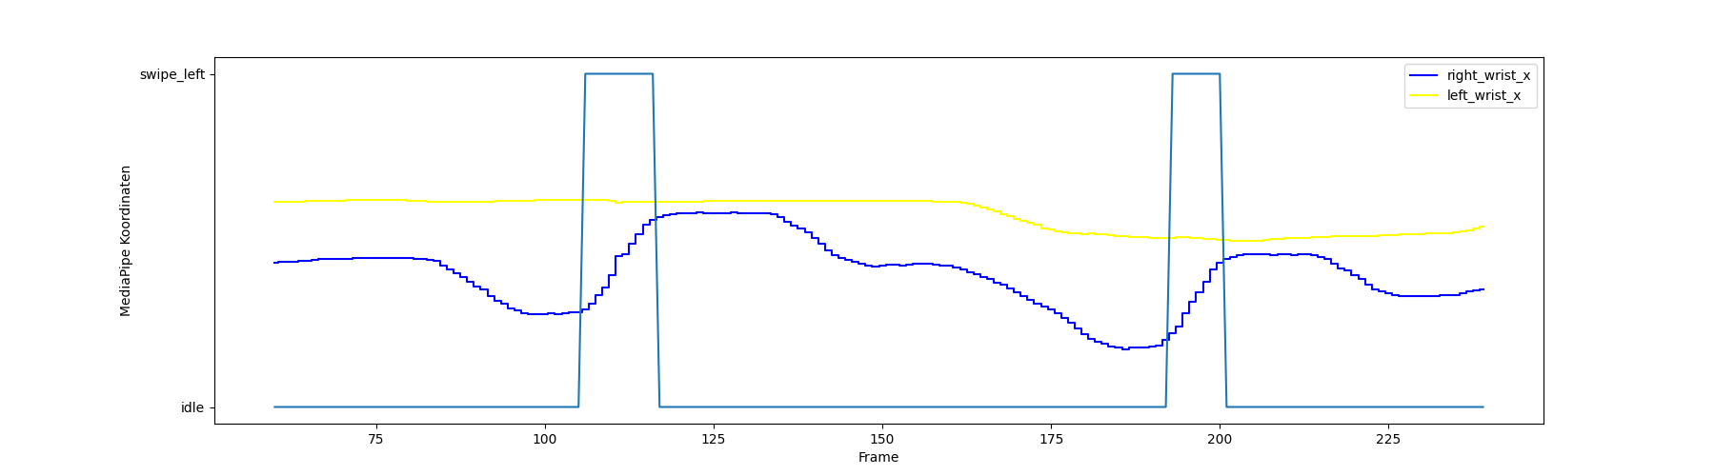
Temporale Features: Erste Idee
Differenzen von Körperpunkten zwischen ausgewählten Zeitpunkten innerhalb des Zeitfensters
+ Zeitliche Komponente wird abgebildet
Differenzen sind unabhängig voneinander
Anfällig für Rauschen

Slide 7
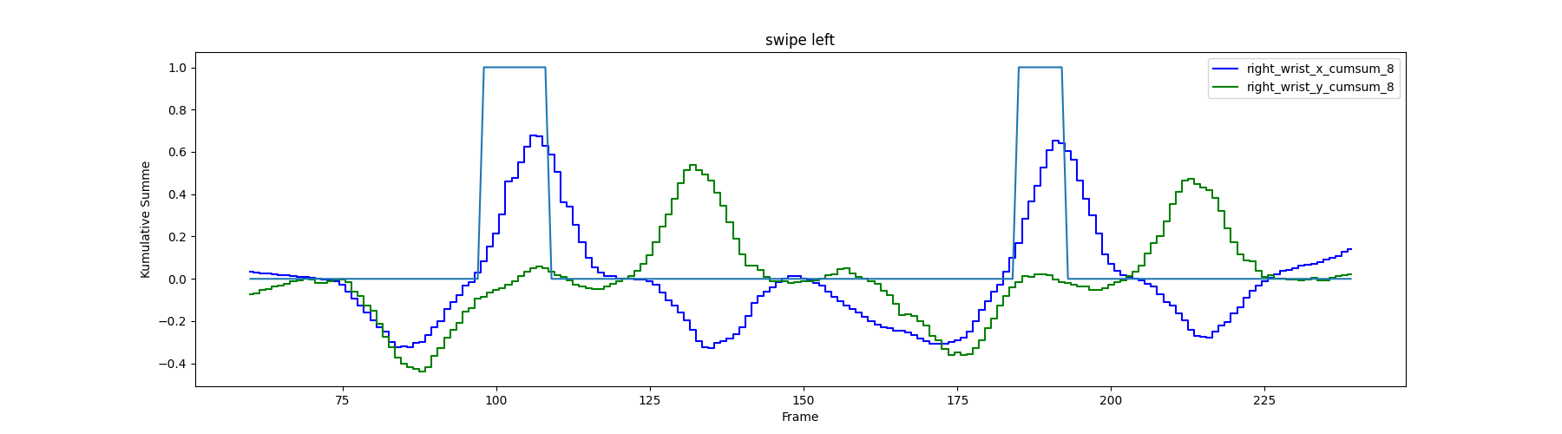
Temporale Features: Kumulative Summe
Idee:
Gesten-Bewegungen erstrecken sich über viele Frames
Berechnung von Bewegungen über viele Frames
Kumulative Summe der einfachen Differenzen bzw. Differenz jedes Frames im Fenster zum 1. Frame
Erlernen von Schwellwert

Slide 8
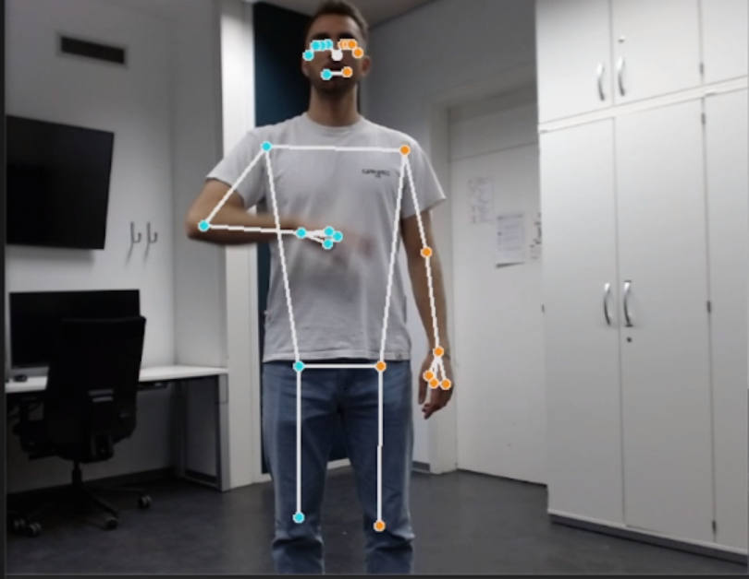
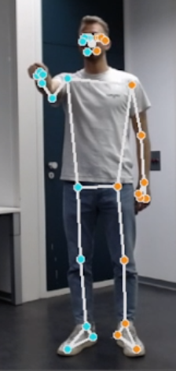
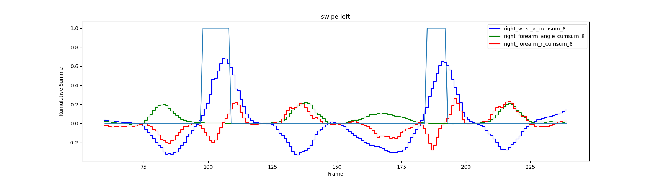
Gestenspezifisches Feature Engineering
Winkel zwischen Ellenbogen und Unterarm
Hoher Ausschlag bei rotate
Bei swipe Bewegung unterdrückt durch Faktor errechnet aus Unterarmposition
Abstand zwischen Handgelenk und Ellenbogen
Hoher Ausschlag bei swipe Bewegungen, bei rotate Bewegungen konstant
Abstand Handgelenk/Ellenbogen & Ellenbogen/Schulter
Einziges statisches Feature ohne Differenzen
Niedriger Wert bei point

Slide 9
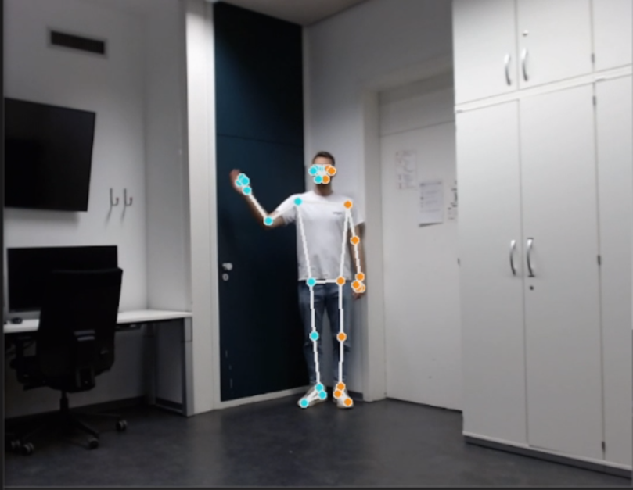
Präsentator-Kamera-Distanz
Skalierung aller Features mit Schulter - Hüftabstand
Verschiedene Distanzen des Präsentators zur Kamera
Bisherige Features abhängig von Größe des Präsentators im Bild, aber Schwellwerte des Neuronalen Netzes gleich

Slide 10
Hyperparametersuche mit
Random Search
Lernrate: [0.00001, 0.001]
Weight decay: [0.001, 0.01]
Batchgröße: {64, 128, 256, 512}
Aktivierungsfunktion: {sigmoid, relu, leaky relu}

Slide 11
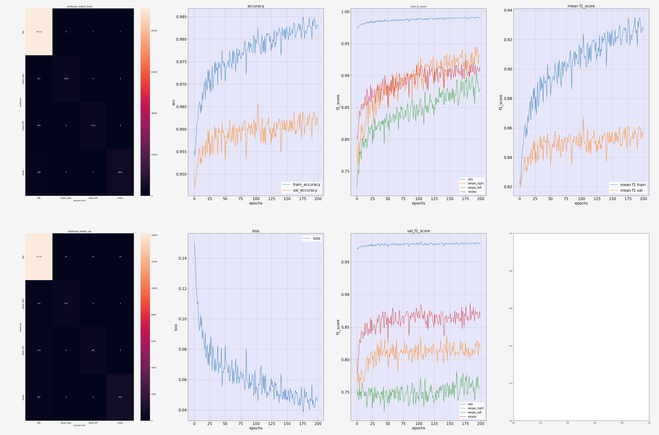
Ergebnisevaluation

Slide 12
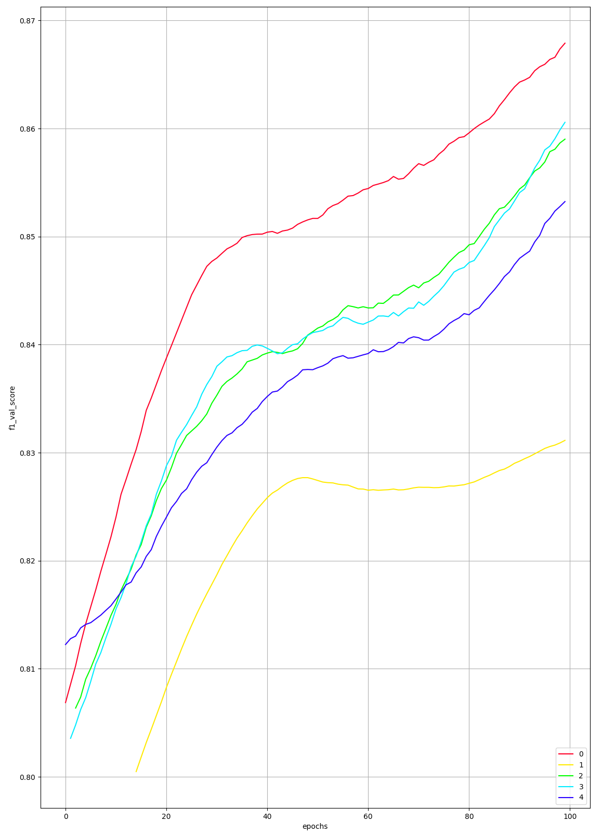
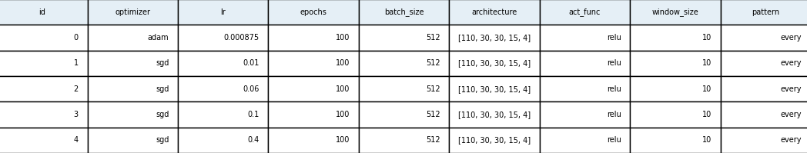
Adam Optimizer
Adam Optimizer versus klassischen Stochastic Gradient Descent

Slide 13
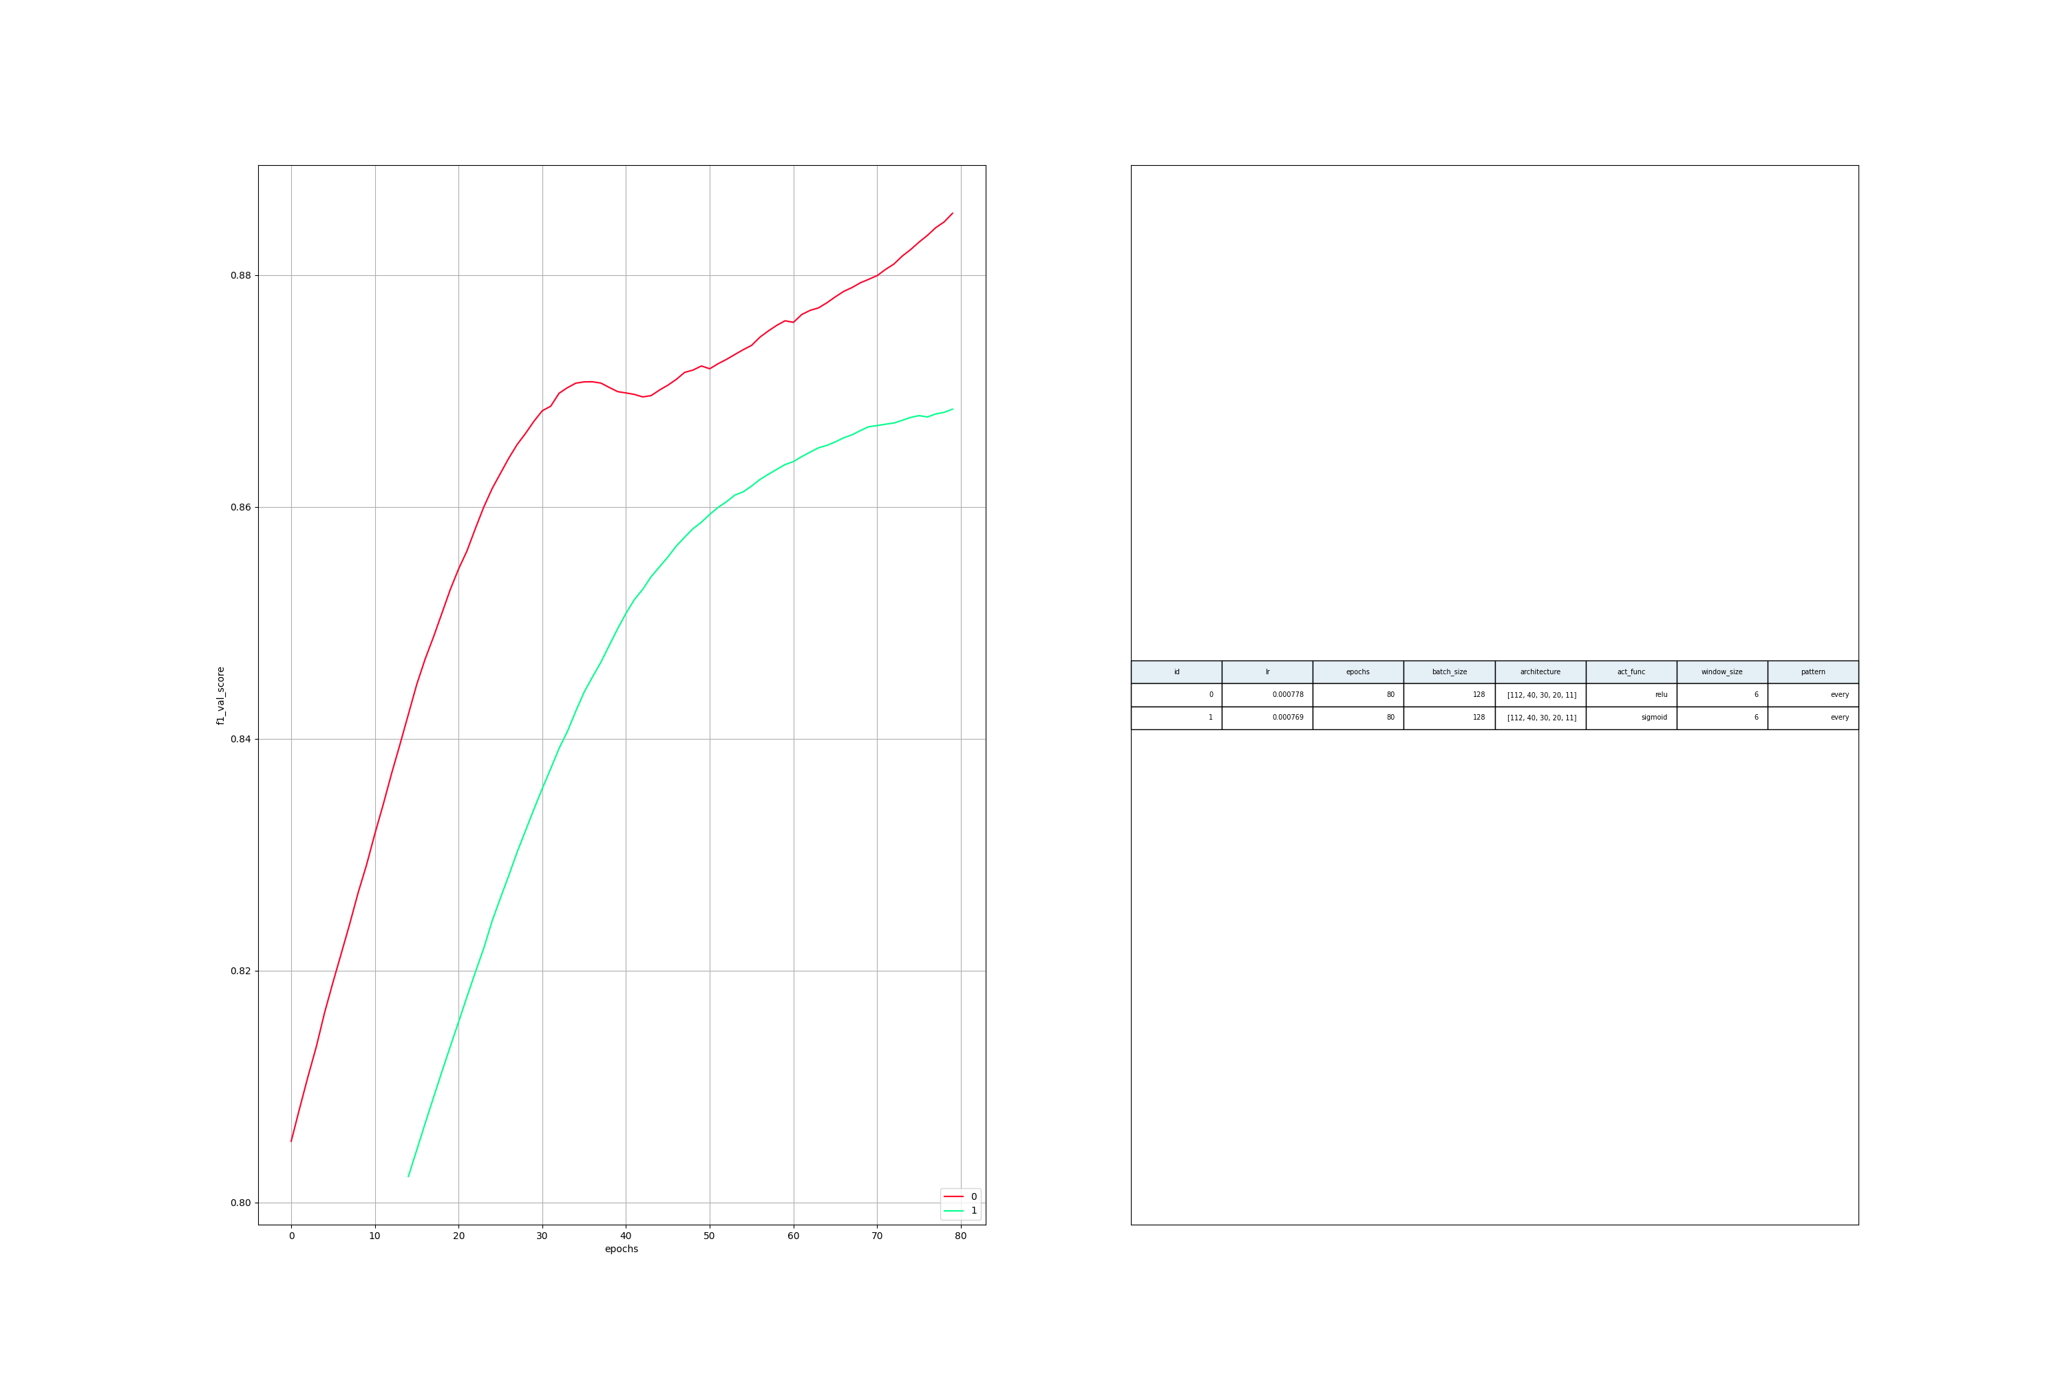
Activation Function
Relu wins

Slide 14
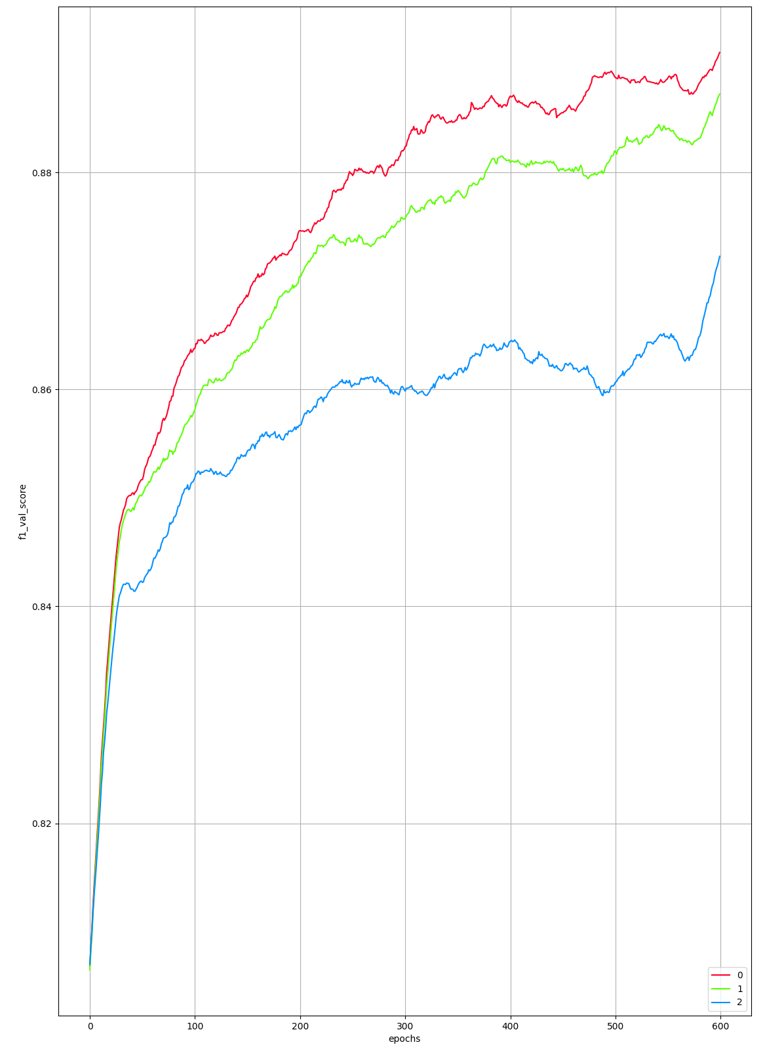
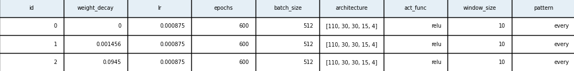
Regularisierung
Weight Decay Faktor als Regularisierungsparameter für Adam

Slide 15
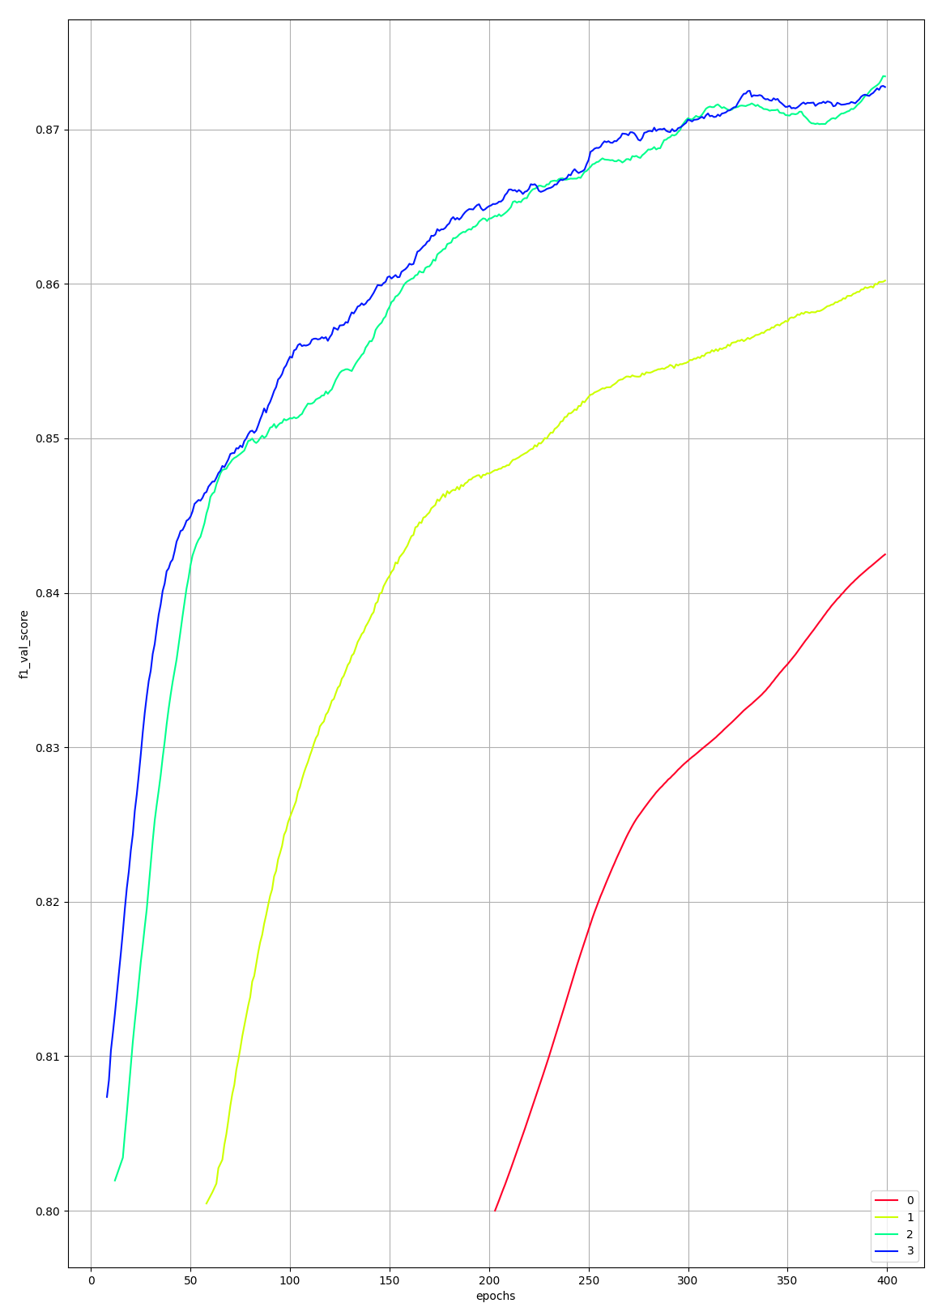
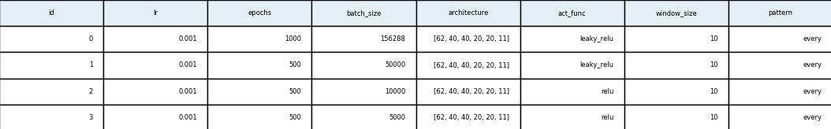
Mini Batches
Vergleich verschiedener Batchgrößen

Slide 16
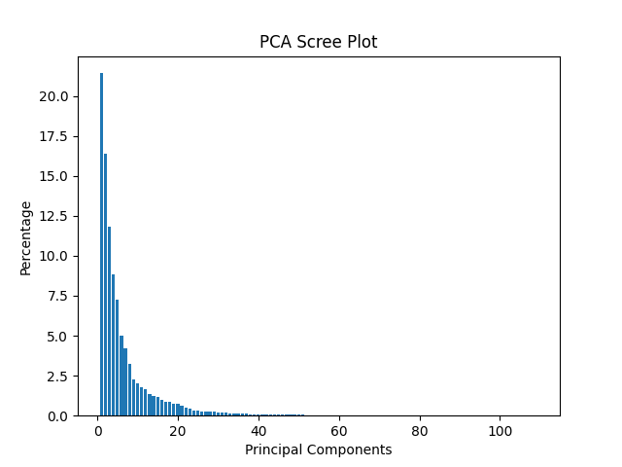
Principal Component Analysis

Slide 17
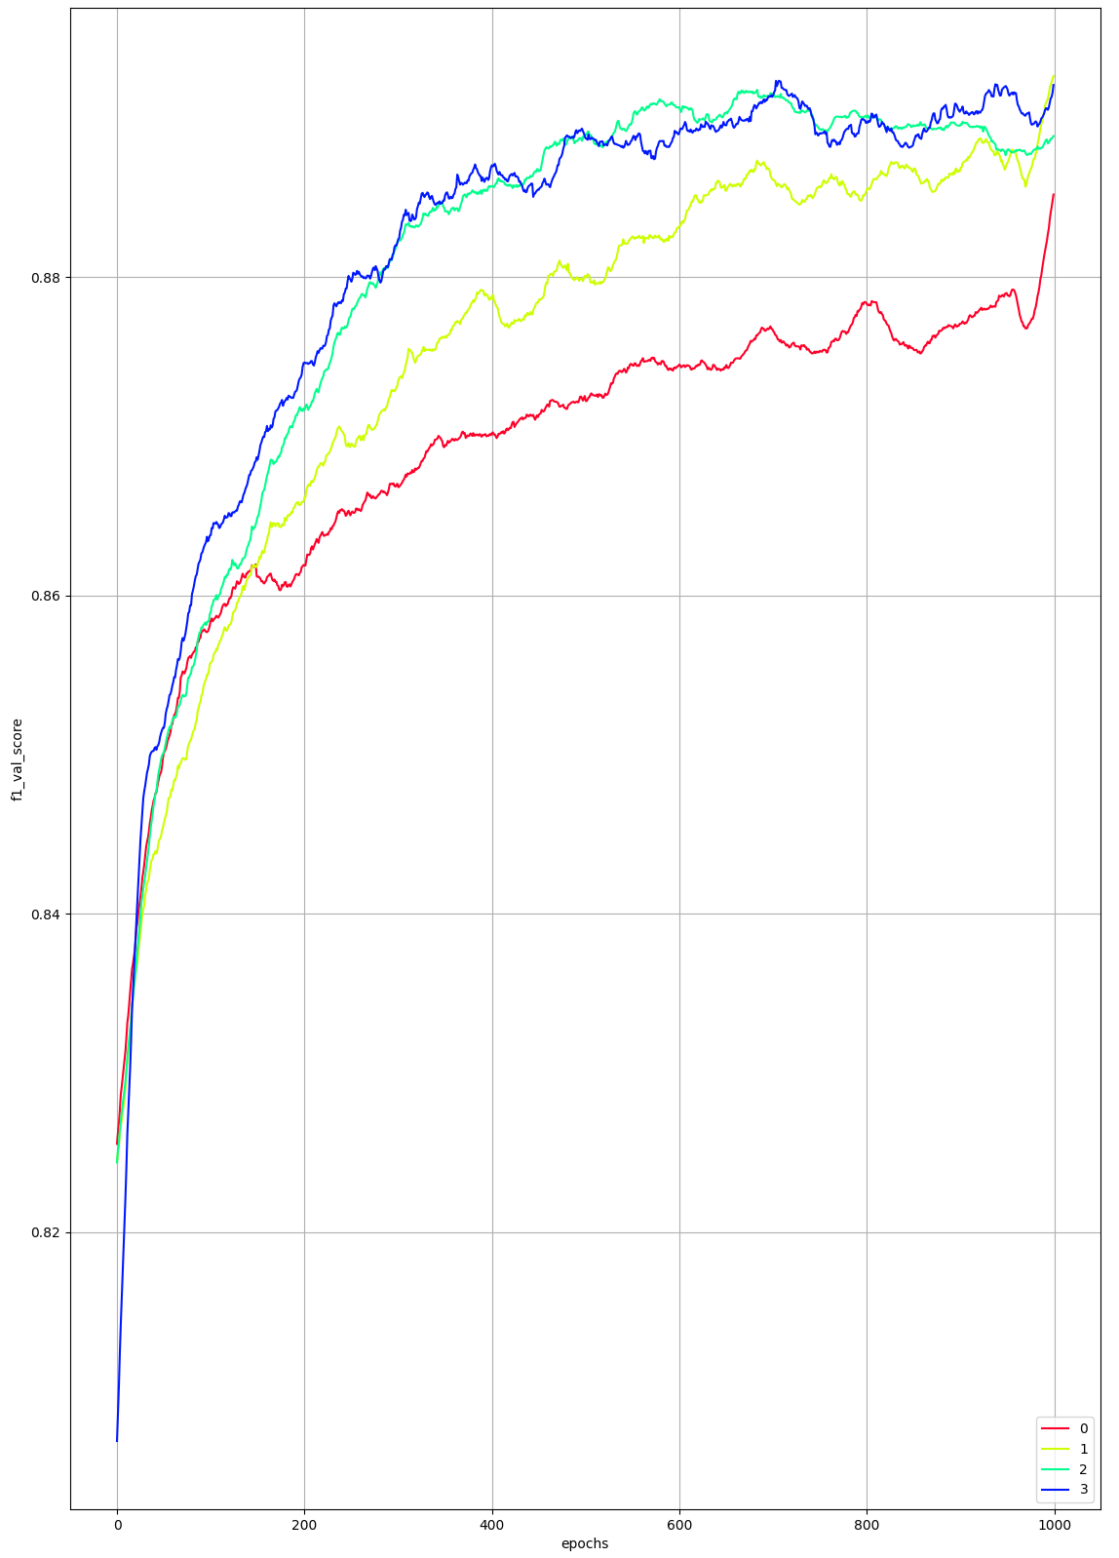
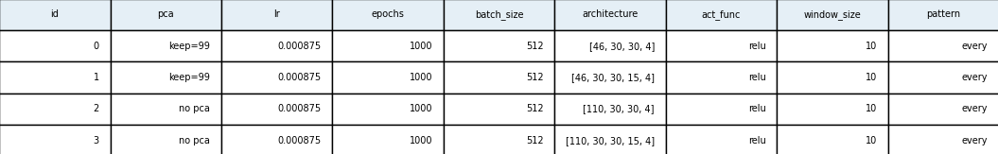
PCA ja oder nein?

Slide 18
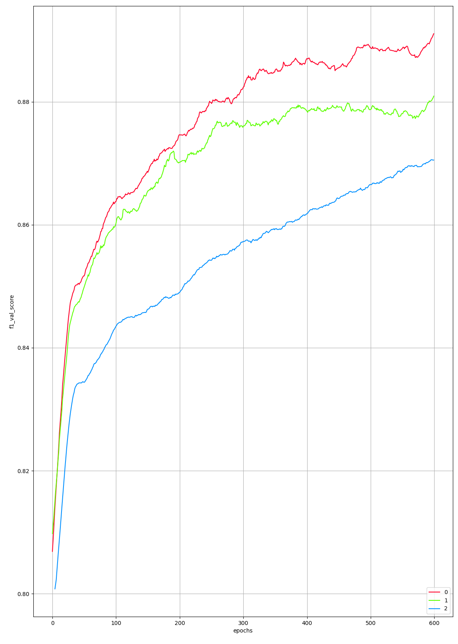
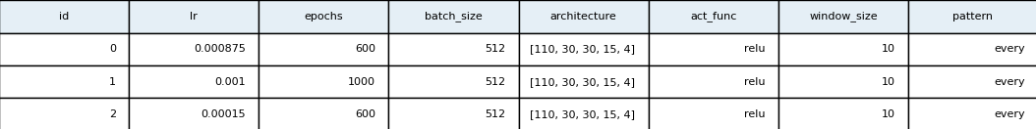
Learning Rate
0.000875

Slide 19
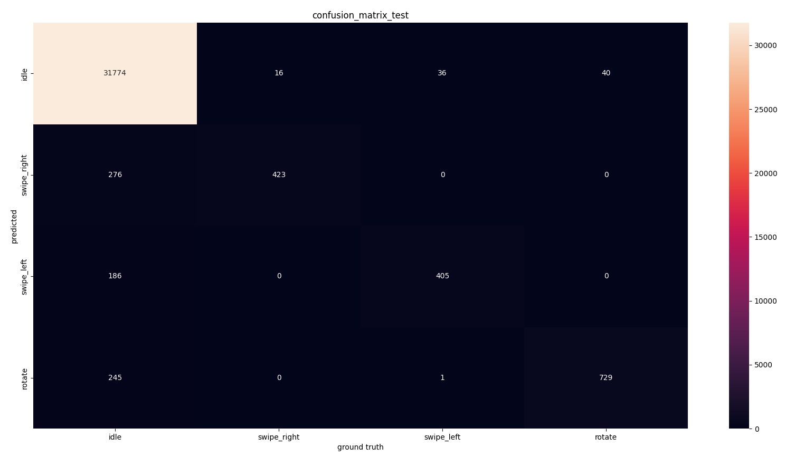
Confusion Matrix auf Testdaten

Slide 20
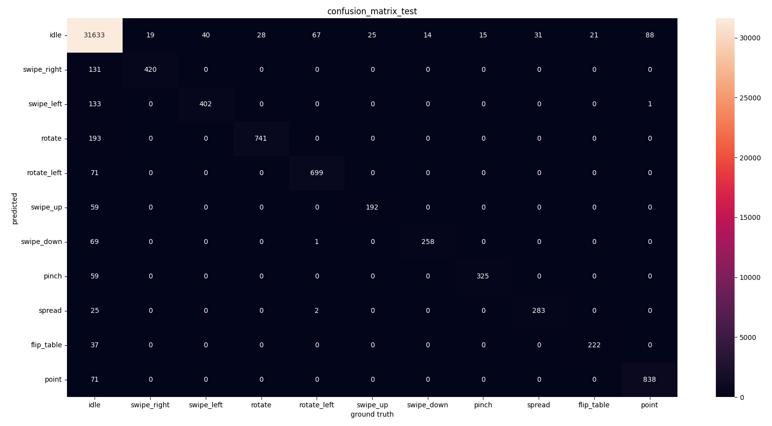
Confusion Matrix auf Testdaten großes Netz

Slide 21
Quellen
Abbildung 1: https://google.github.io/mediapipe/images/mobile/pose_tracking_full_body_landmarks.pnghttps://google.github.io/mediapipe/images/mobile/pose_tracking_full_body_landmarks.png
Alle weiteren Abbildungen sind eigene Abbildungen

